Slide 1
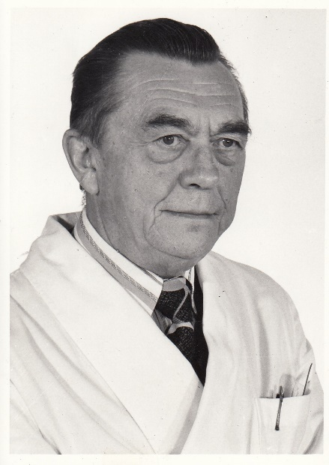




KLINIKA TRUMATOLOGII, ORTOPEDII I CHIRURGII RĘKI UNIWERSYTETU MEDYCZNEGO
IM. KAROLA MARCINKOWSKIGO W POZNANIU
prof. dr hab. Alfons Senger
WSPOMNIENIE W TRZYDZIESTĄ ROCZNICĘ ŚMIERCI
1915 - 1991
Leszek Romanowski
Piotr Nowakowski
Katedra i Klinika Traumatologii, Ortopedii i Chirurgii Ręki
Ortopedyczno-Rehabilitacyjny Szpital Kliniczny im. W. Degi
UM w Poznaniu
ul. 28 Czerwca 1956 r. 135/147 (tel.) 61 8 31 03 31,
orsk@orsk.ump.edu.pl www.orsk.pl
Uniwersytet Medyczny im. Karola Marcinkowskiego
w Poznaniu
Collegium Maius, Fredry 10, 61-701 Poznań
tel. 61 854 60 00

Slide 2
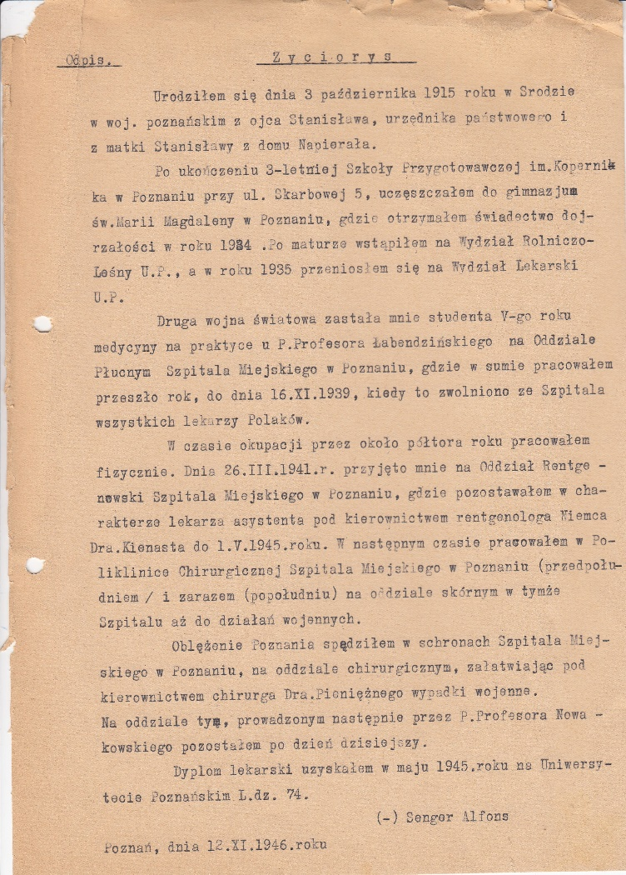
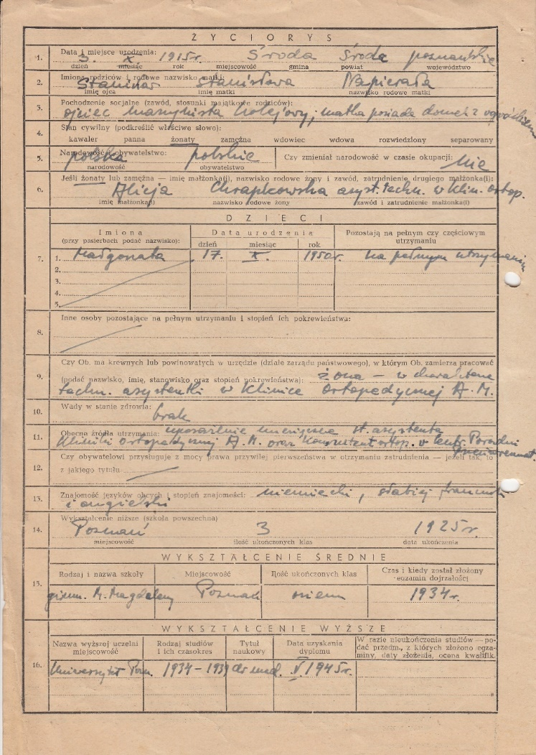

NOTA BIOGRAFICZNA
Alfons Edmund Senger urodził się 3 października 1915 r. w Środzie Wielkopolskiej z ojca Stanisława i matki Stanisławy z domu Napierała. W swojej ankiecie osobowej Alfons Senger pisał, że ojciec był maszynistą kolejowym, a matka
„posiada domek z ogródkiem”. Ukończył
Gimnazjum im. Marii Magdaleny.
Po maturze wstąpił na Wydział Rolniczy
Uniwersytetu Poznańskiego
a w 1935 r. na Wydział Lekarski.
życiorys Alfonsa Sengera 1946 r.
życiorys Alfonsa Sengera 1951 r.

Slide 3
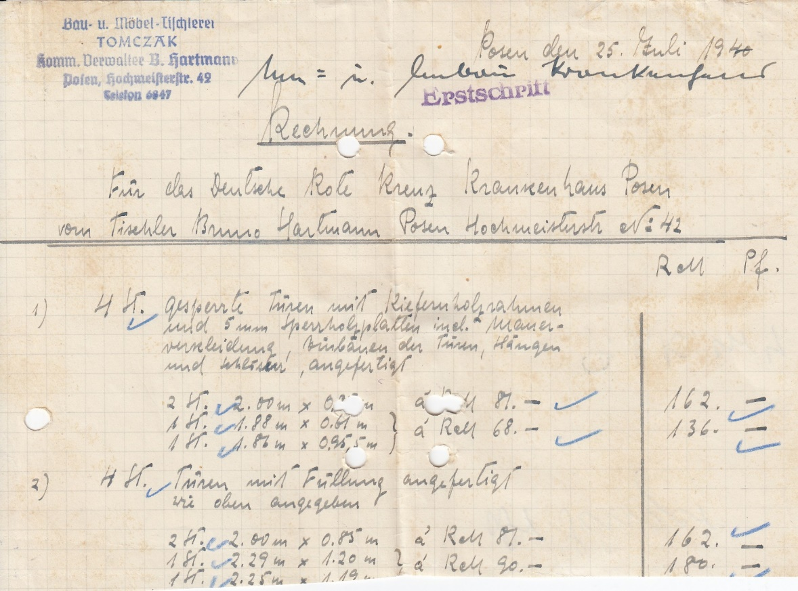
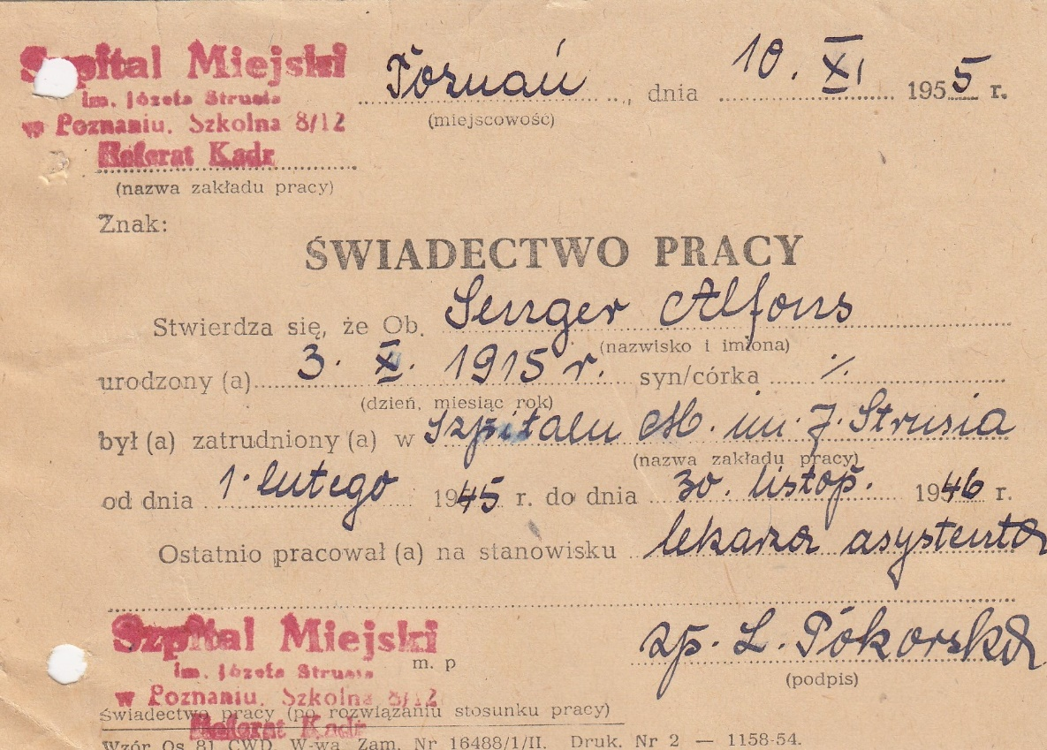
NIEŁATWE POCZĄTKI
Alfons Senger studia medyczne odbył w latach 1935-1939. W czasie okupacji 1940-1941 pracował jako malarz pokojowy, a następnie w latach 1941-46 w Szpitalu Miejskim przy ulicy Szkolnej na oddziale rentgenowskim i chirurgicznym. Dyplom lekarza uzyskał w 1945 roku.
dokument z okresu okupacji 1940
świadectwo pracy ze Szpitala Miejskiego

Slide 4
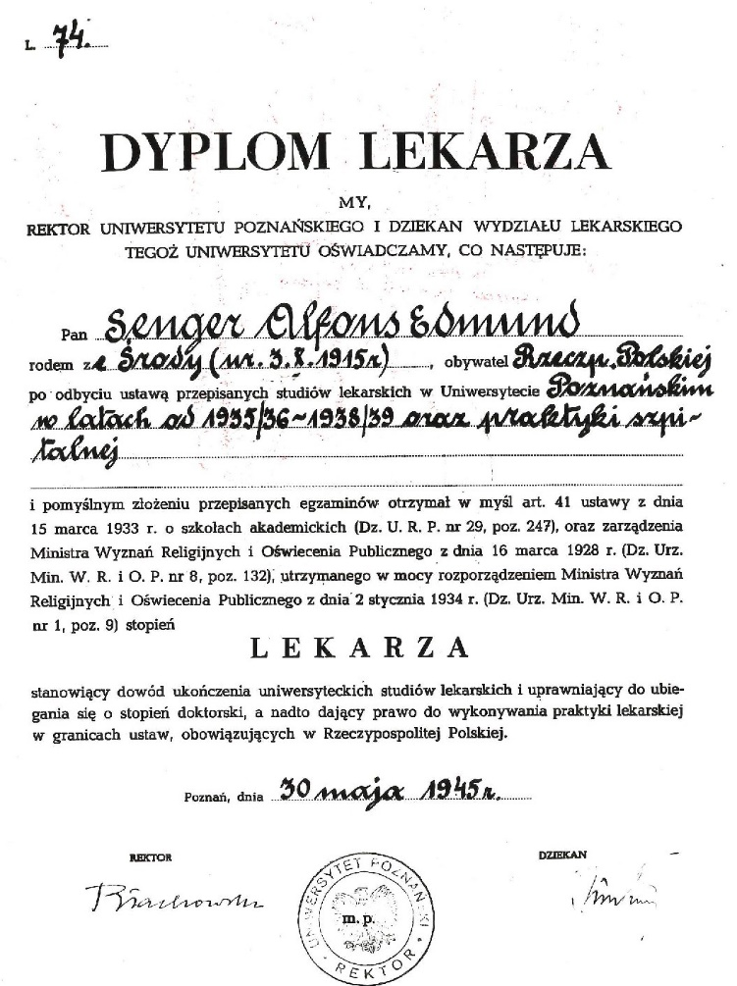
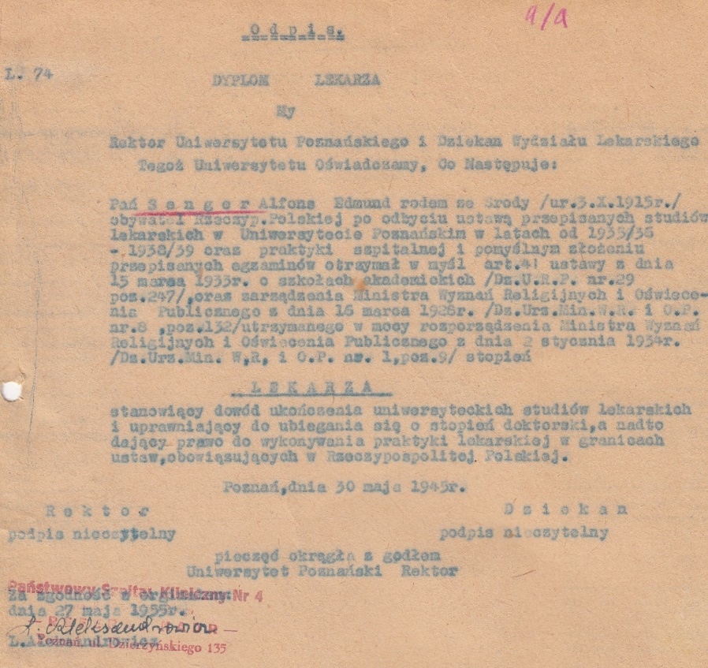
ZAKOŃCZENIE WOJNY
Jak pisał w swoich wspomnieniach, działania wojenne w 1945 r. zastały Go w Szpitalu Miejskim
gdzie pracował jako lekarz asystent w oddziale rentgenowskim W trakcie trwającego oblężenia Poznania niósł pomoc lekarską
napływającym rannym i chorym
spośród cywilnej ludności polskiej. Po oswobodzeniu Poznania pracował jeszcze na oddziale chirurgicznym
u prof. Kazimierza Nowakowskiego.
odpis dyplomu lekarza z 1945

Slide 5
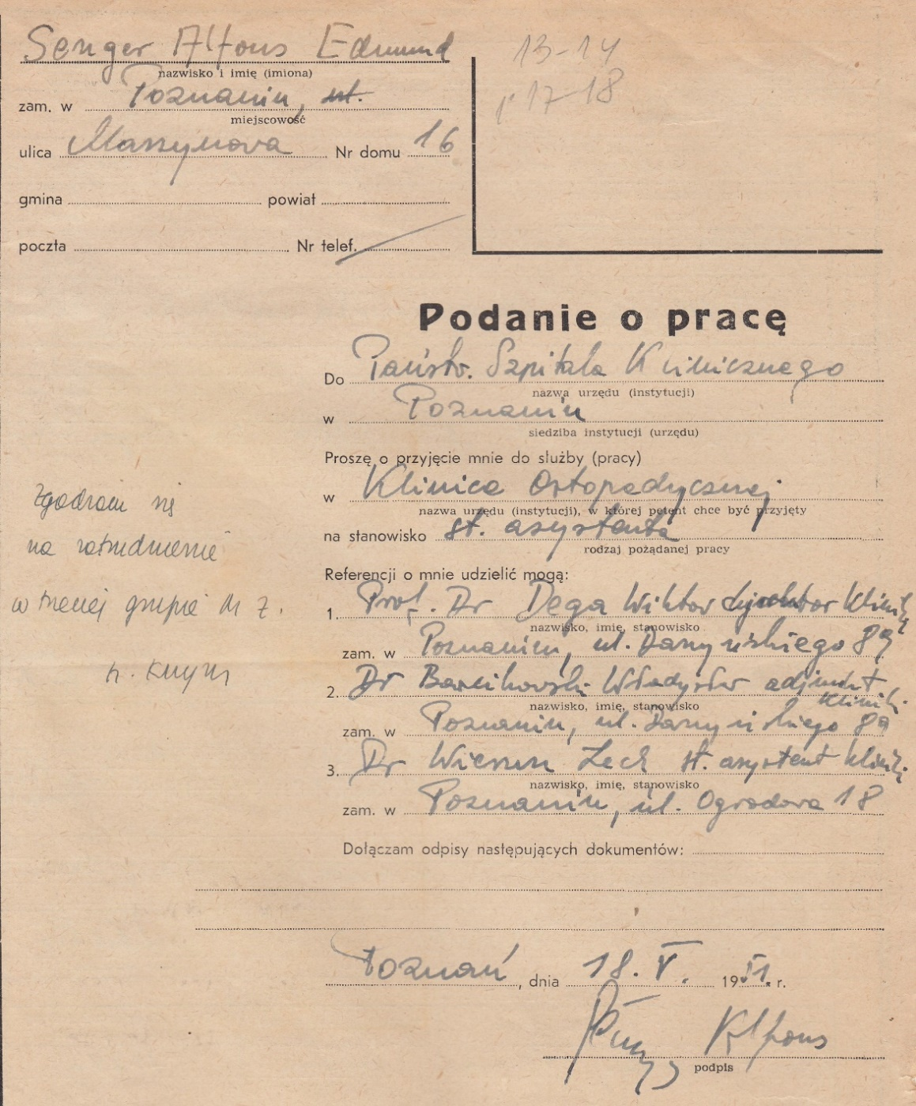
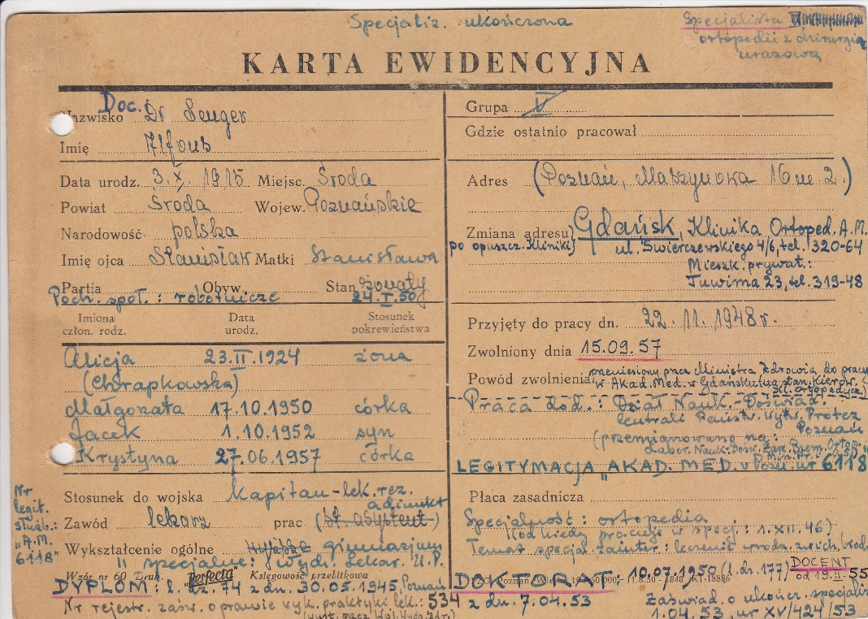
POCZĄTKI PRACY W SZPITALU
Pod koniec 1946 Alfons Senger rozpoczął współpracę z prof. Wiktorem Degą przyjmując się do pracy w Klinice Ortopedycznej w Poznaniu.
podanie o pracę na stanowisko asystenta 1951
osobowa karta ewidencyjna

Slide 6
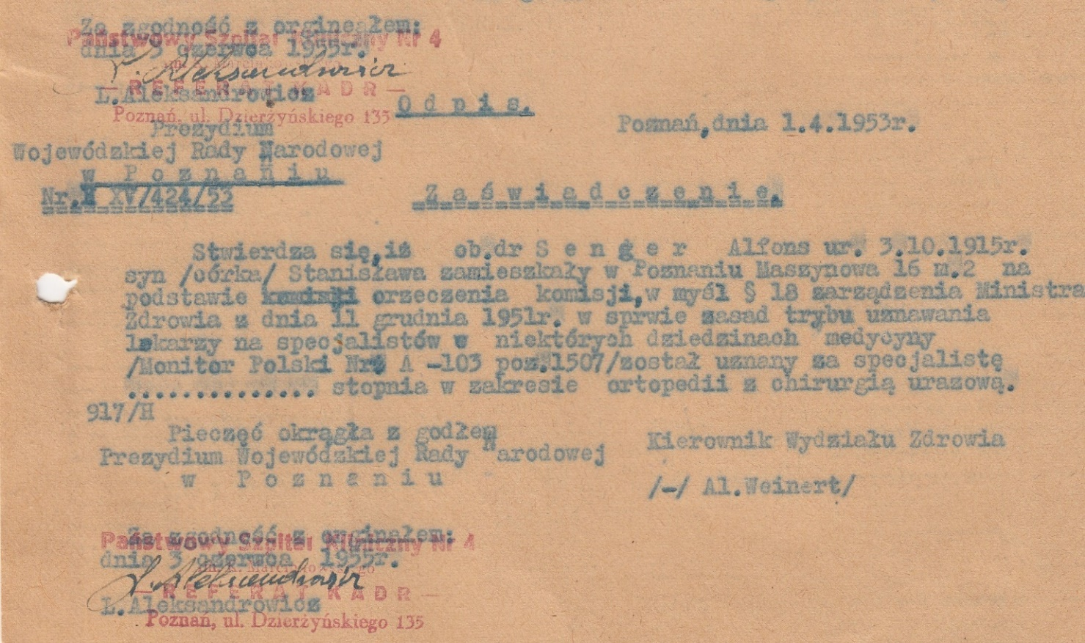
PIERWSZE AWANSE
W 1946 roku uzyskał asystenturę przy Katedrze Ortopedii w Poznaniu kierowanej przez prof. Degę.
W Klinice Ortopedycznej był od 1946 do 1952 roku starszym asystentem, następnie adiunktem.
W 1950 roku uzyskał tytuł doktora medycyny na podstawie pracy pt. „Krytyczna ocena sposobów określania antetorsji kości udowej w związku z zagadnieniem zwichnięcia biodra”.
W 1953 r. uzyskał I stopień specjalizacji
w zakresie ortopedii z chirurgią urazową.
W 1954 r. Alfons Senger został mianowany
zastępcą kierownika Kliniki Ortopedycznej.
W 1955 roku uzyskał tytuł docenta na podstawie
pracy pt. „Antetorsja w dysplastycznym biodrze
i jej pomiar tomograficzny”.
zaświadczenie o specjalizacji 1953 r.

Slide 7
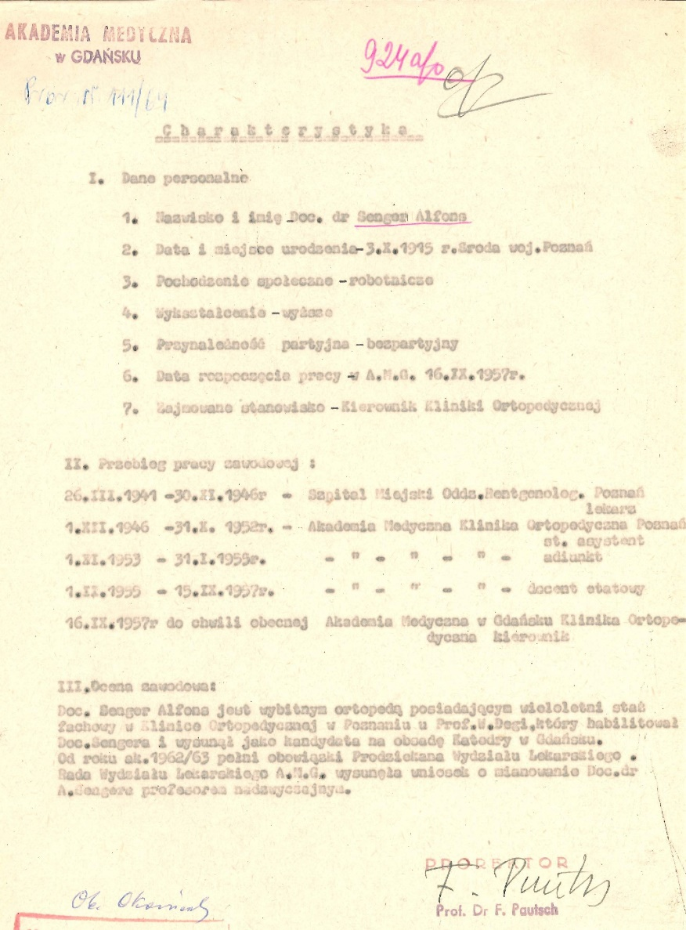
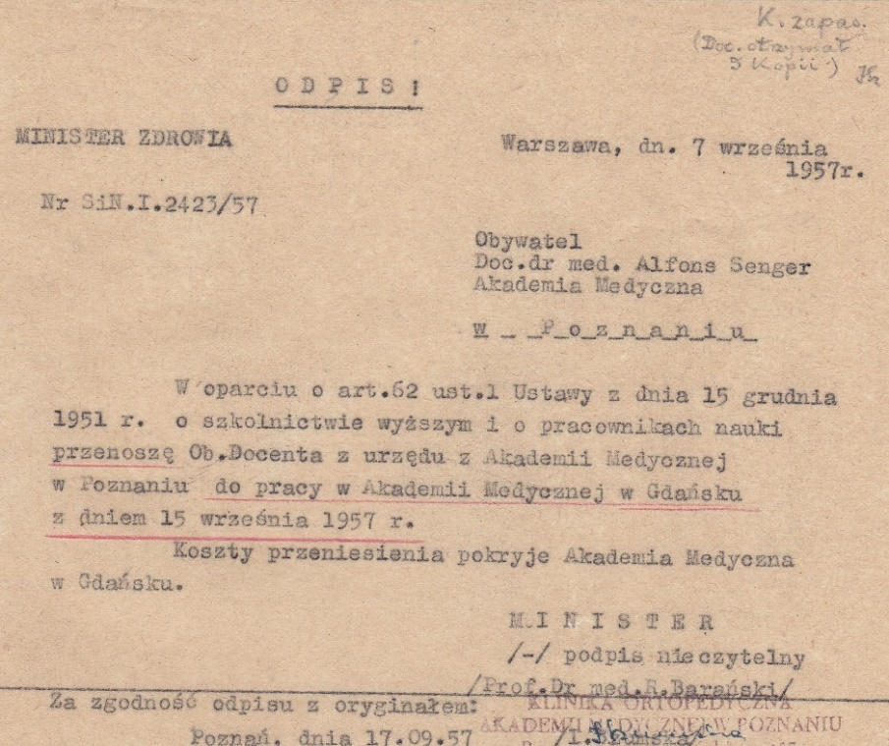
DEKADA W GDAŃSKU
W latach 1957-1967 pracował na stanowisku kierownika Katedry i Kliniki Ortopedii
w Gdańsku. W latach 1962-1966 pełnił funkcję prodziekana
Wydziału Lekarskiego Akademii Medycznej w Gdańsku.
W 1965 r. otrzymał tytuł
profesora nadzwyczajnego.
Ocena zawodowa prof. Sengera
z Akademii Medycznej w Gdańsku
akt powołania przez Ministra Zdrowia do pracy
w Akademii Medycznej w Gdańsku 1957 r.

Slide 8
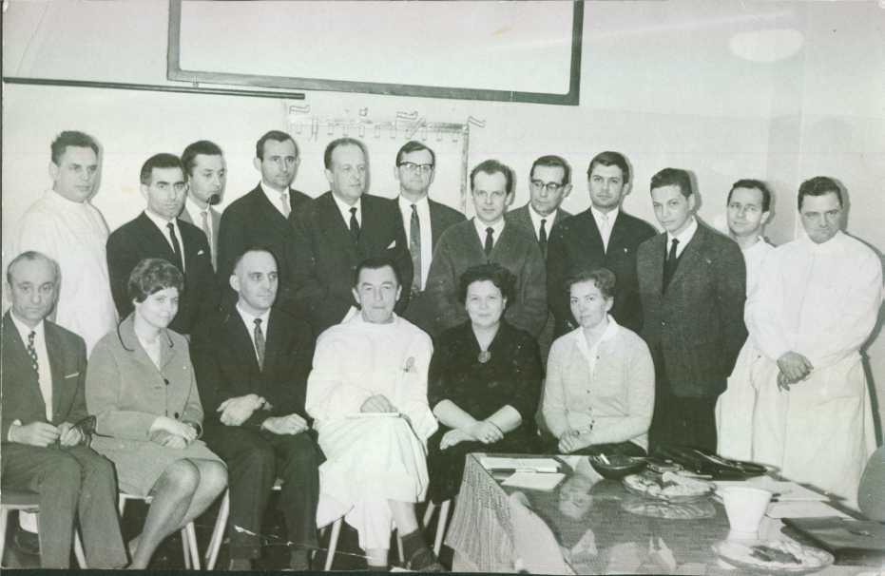
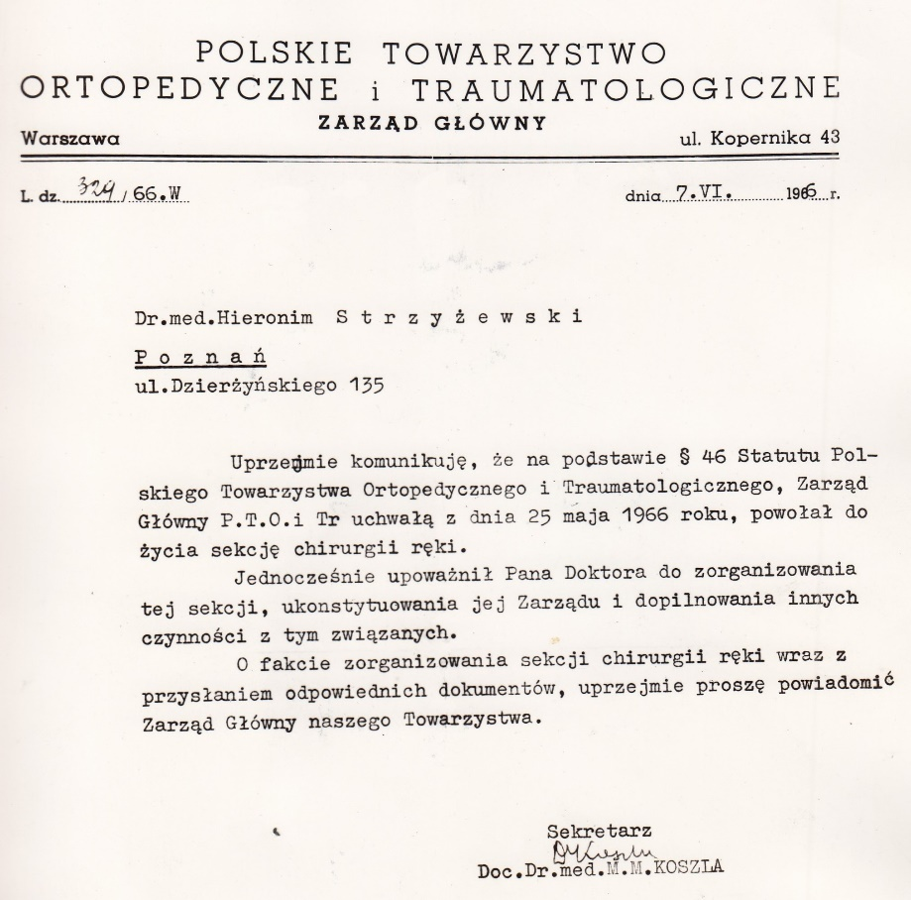
1966
UTWORZENIE SEKCJI CHIRURGII RĘKI
Pierwsze zebranie organizacyjne Sekcji Chirurgii Ręki PTOiTr. odbyło się
12 listopada 1966 r. w Poznaniu. W głosowaniu jawnym wyłoniono Zarząd
z przewodniczącym doktorem Hieronimem Strzyżewskim.
Na zdjęciu w dolnym rzędzie, czwarty od lewej prof. Alfons Senger.

Slide 9
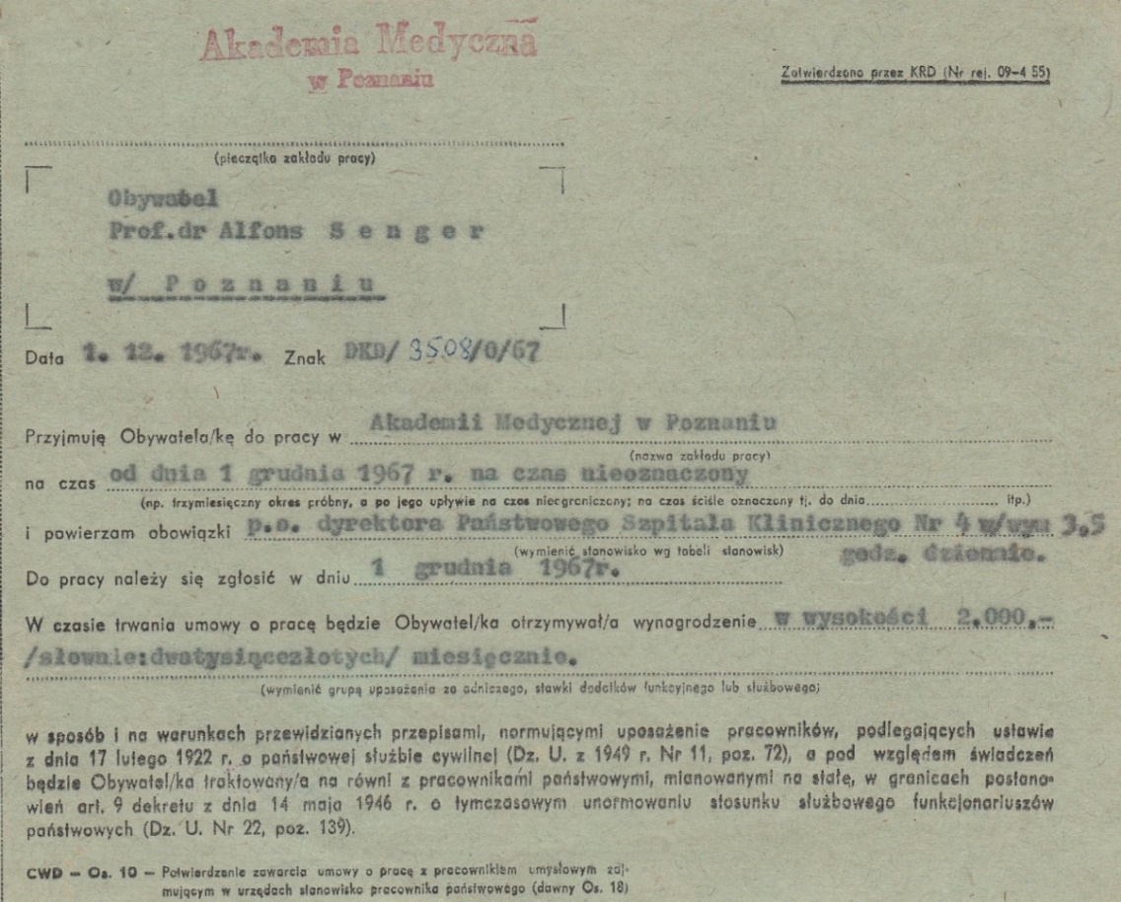
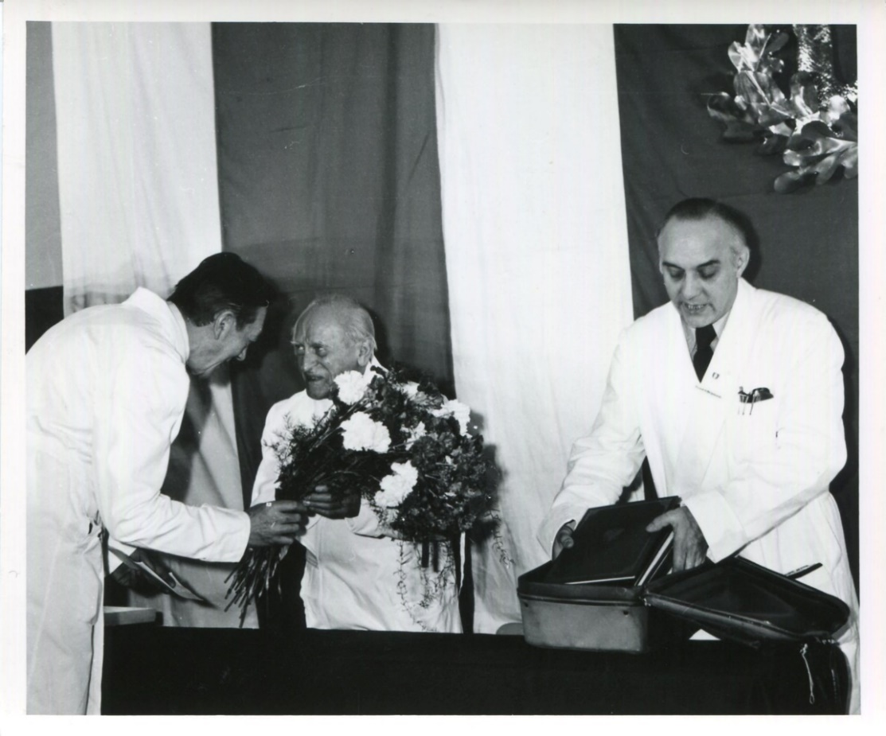
1967
PROF. ALFONS SENGER
DYREKTOREM PAŃSTWOWEGO SZPITALA KLINICZNEGO NR 4
akt powołania prof. Alfonsa Sengera na stanowisko Dyrektora Państwowego Szpitala Klinicznego
Akademii Medycznej w Poznaniu 1967 rok.
od lewej: Prof. Senger, Prof. Dega, Prof. Strzyżewski

Slide 10
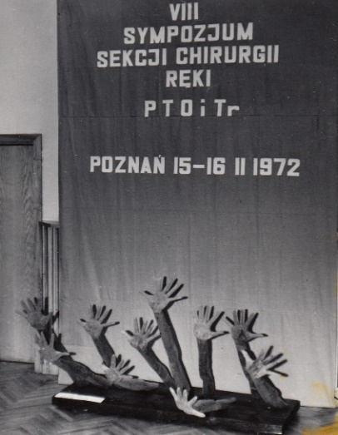
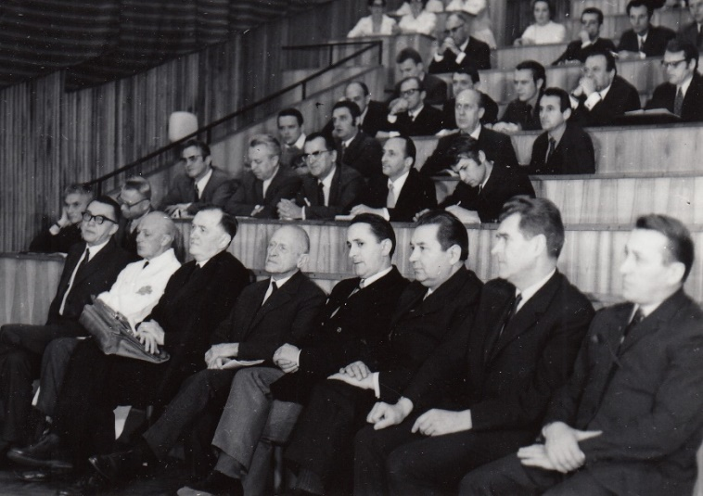
1972
VIII SYMPOZJUM SEKCJI CHIRURGII RĘKI W POZNANIU
Wśród zaproszonych gości
prof. Alfons Senger
Dyrektor Instytutu Ortopedii i Rehabilitacji Akademii Medycznej w Poznaniu.

Slide 11
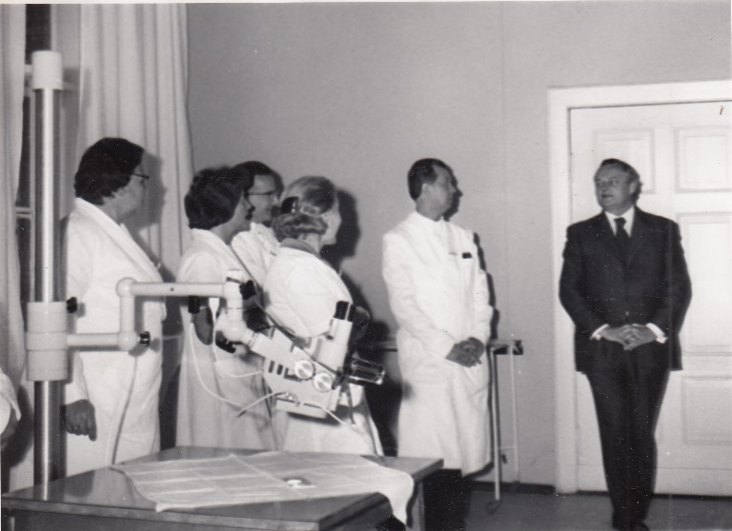
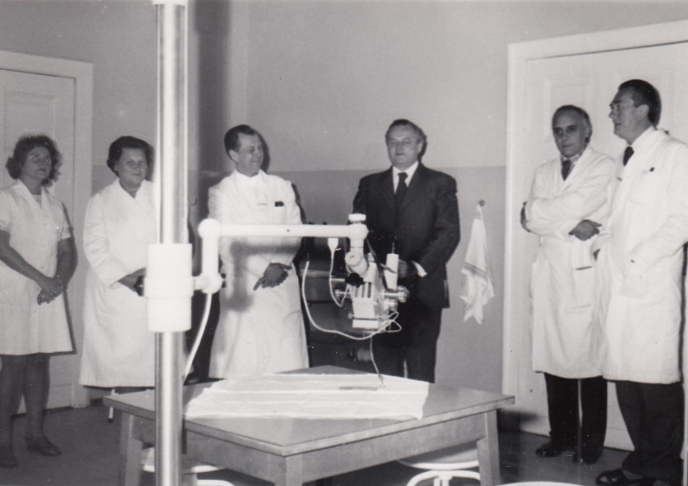
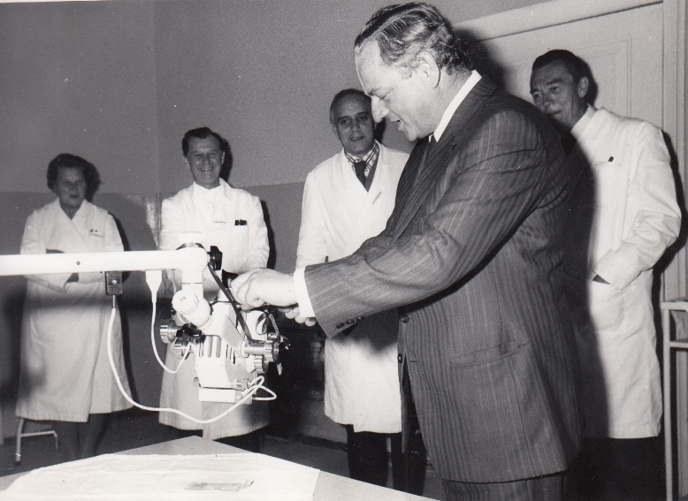
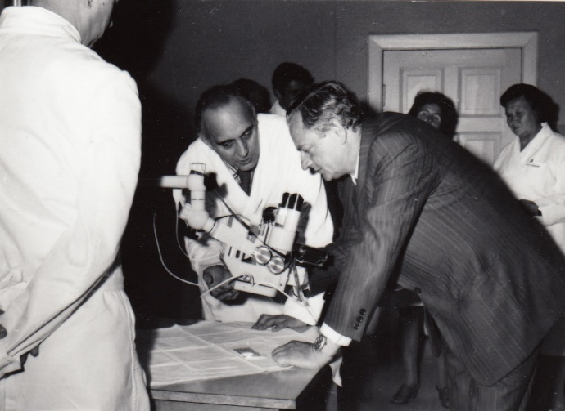
1975
OTWARCIE LABORATORIUM MIKROCHIRURGII
18 października 1975 roku, w obecności prof. Romana Górala,
Rektora Akademii Medycznej w Poznaniu oraz
prof. Alfonsa Sengera Dyrektora Instytutu Ortopedii
i Rehabilitacji AM w Poznaniu odbyło się uroczyste
otwarcie laboratorium mikrochirurgii doświadczalnej.

Slide 12
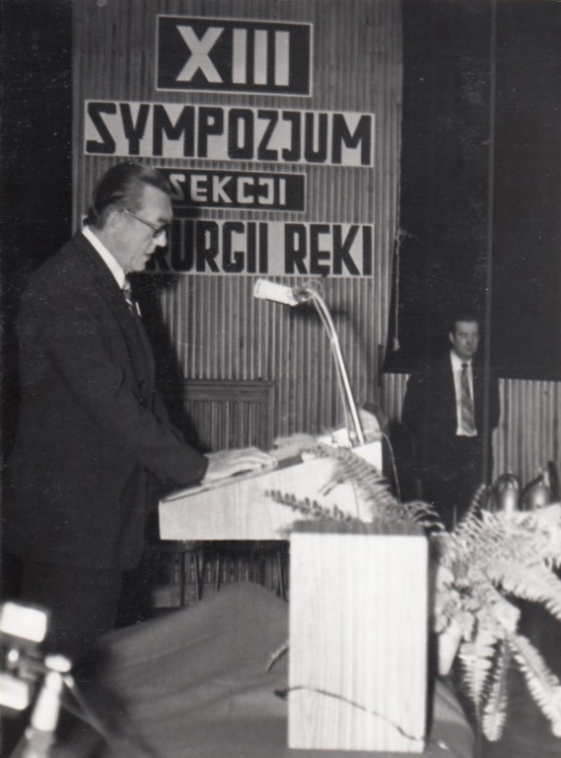
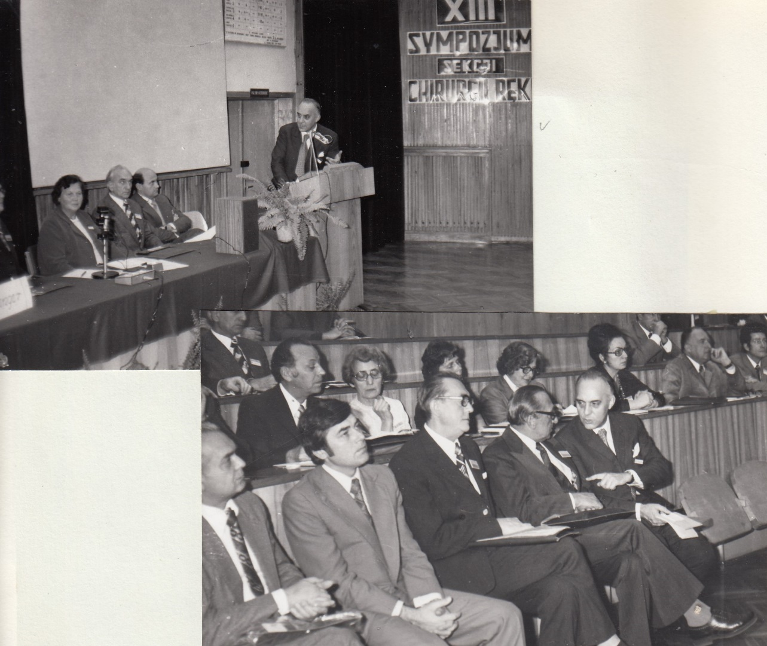
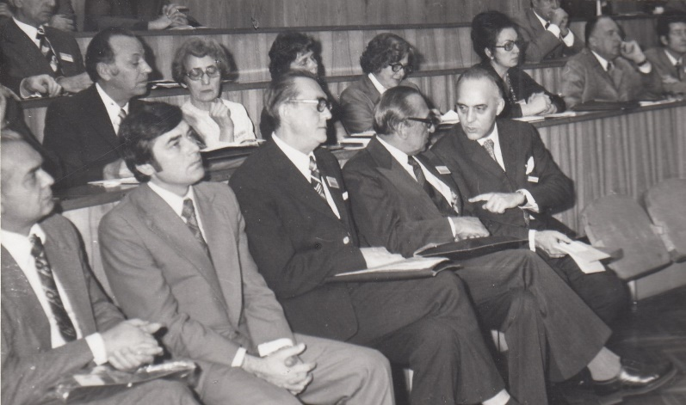
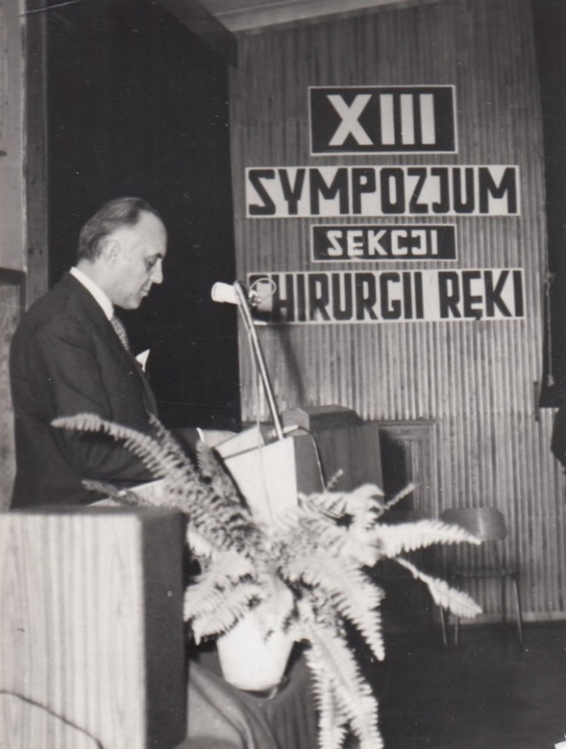
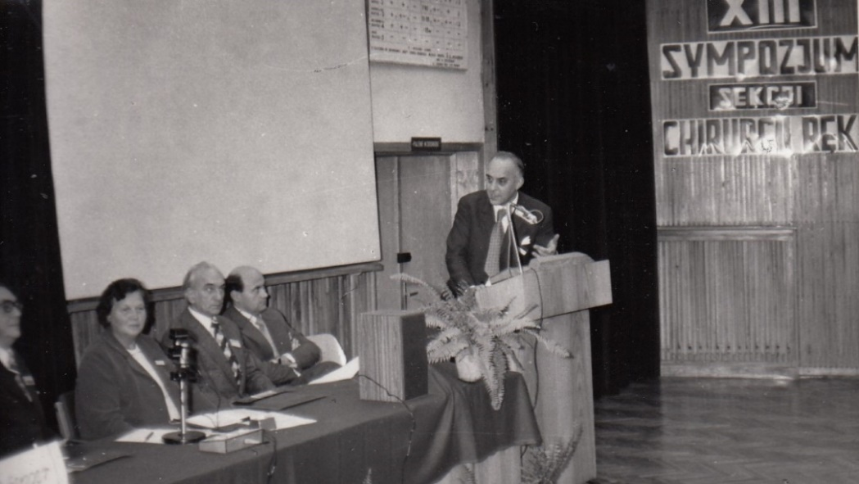
1976
XIII SYMPOZJUM CHIRURGII RĘKI W POZNANIU

Slide 13
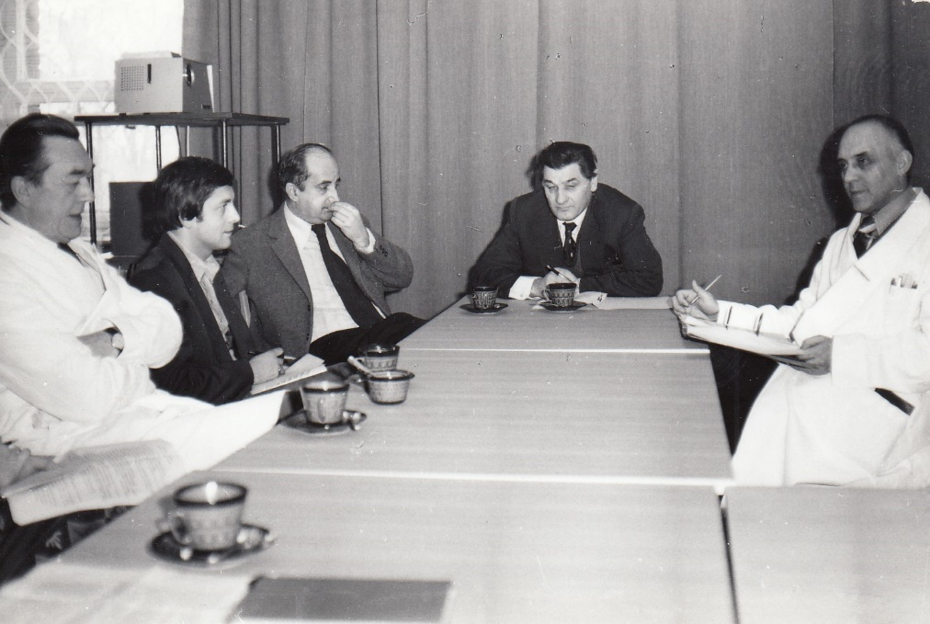
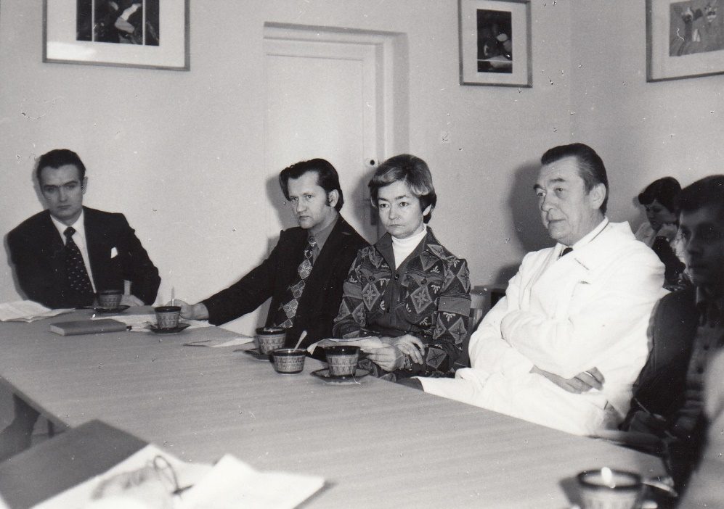
1978
INAUGURACYJNE ZEBRANIE TOWARZYSTWA MIKROCHIRURGICZNEGO
Na zdjęciach:
prof. Hieronim Strzyżewski,
prof. Alfons Senger
oraz prof. Krystyna Pecold.
Prof. Alfons Senger był życzliwy wszelkim inicjatywom podejmowanym przez Klinikę Chirurgii Ręki.

Slide 14
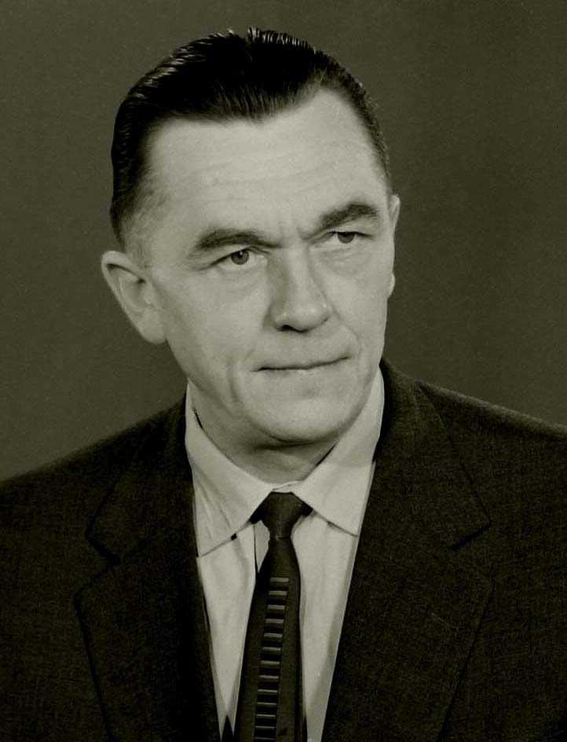
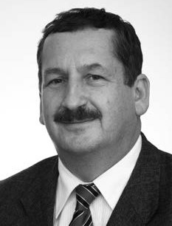
1981
ROZMOWA KWALIFIKACYJNA
Fragmenty rozmowy Zbigniewy Nowodworskiej z prof. Leszkiem Romanowskim „Na zdrowie” 2014 r.

Slide 15
1981
ROZMOWA KWALIFIKACYJNA

Slide 16
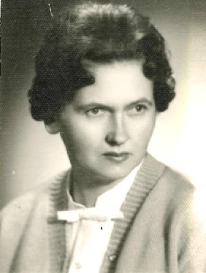
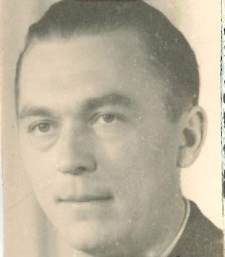
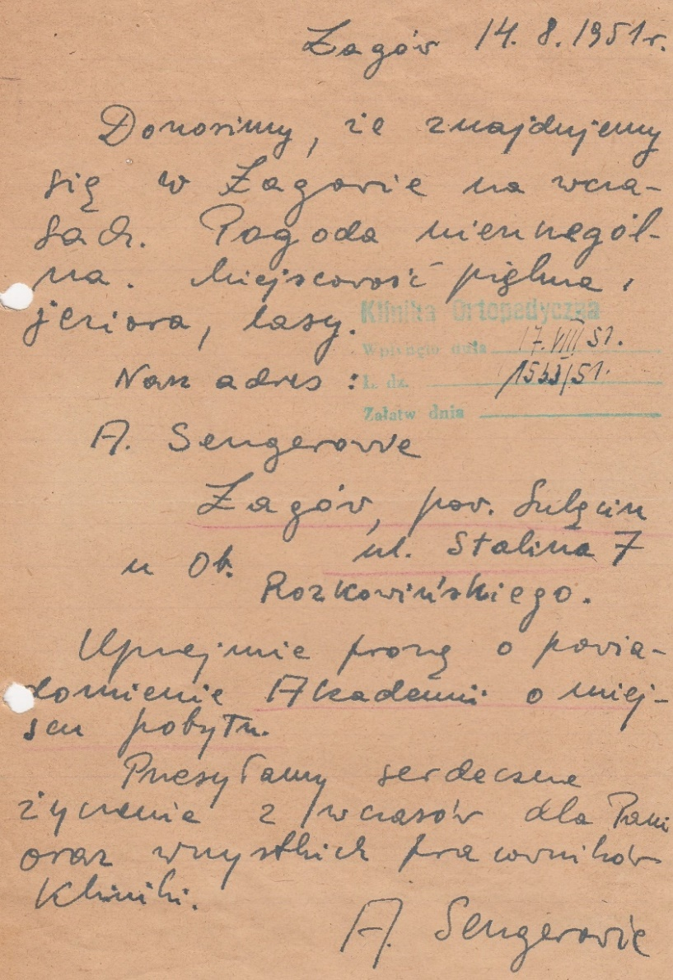
PROFESOR ALFONS SENGER PRYWATNIE
Profesor Alfons Senger 24 stycznia 1950 r. pojął za żonę
Alicję Senger z domu Chrapkowską ur. 23 lutego 1924 roku.
Państwo Sengerowie po wojnie mieszkali przy ul. Maszynowej
w Poznaniu. Mieli troje dzieci: Małgorzatę ur. 1950 r.,
Jacka ur. 1952 r. oraz Krystynę ur. 1957 roku.
Kartka z wczasów - Łagów 1951 r.

Slide 17
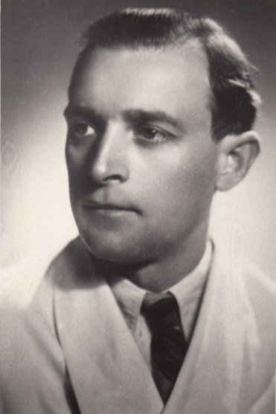
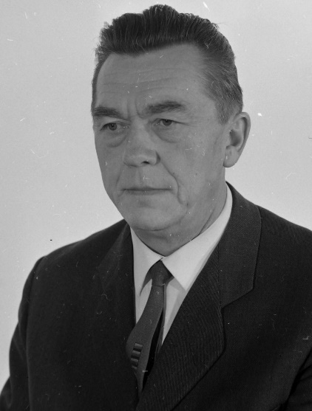
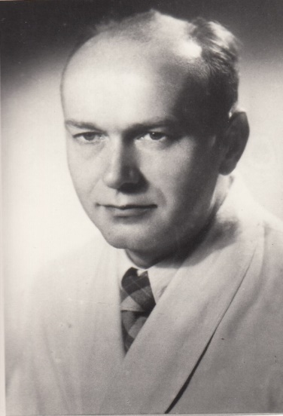
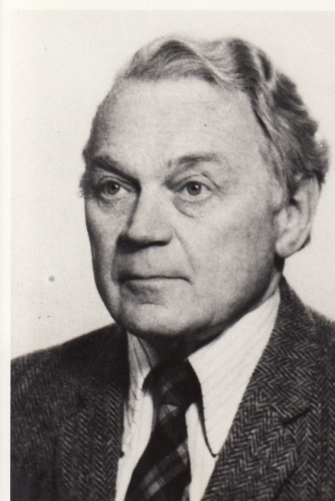
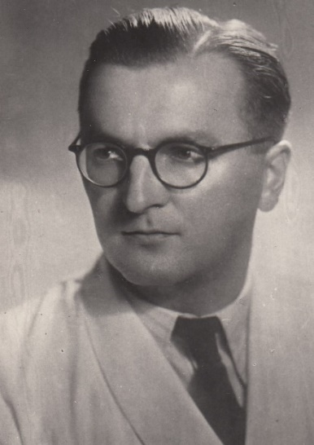
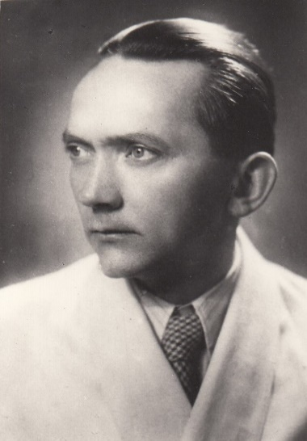
WIELKA SZÓSTKA DEGI
Władysław Barcikowski
Stanisław Piątkowski
Edmund Bartkowiak
Lech Wierusz
Alfons Senger
Witold Jeske
Profesor Senger wraz z pięcioma kolegami należał
do pierwszej „Wielkiej Szóstki” asystentów profesora Degi
i współorganizatorów Kliniki Ortopedycznej w Poznaniu.

Slide 18
PROF. SENGER – DOROBEK NAUKOWY
  Profesor Senger był autorem ponad 100 publikacji. Był współautorem,
  a w czwartym wydaniu współredaktorem podręcznika „Ortopedia
  i rehabilitacja”. Od 1954 r. był Sekretarzem Redakcji, a od 1976 r. redaktorem naczelnym czasopisma „Chirurgia Narządów Ruchu i Ortopedia Polska”. W 1946 roku został członkiem Polskiego Towarzystwa Ortopedycznego i Traumatologicznego, pełniąc wiele funkcji w Zarządzie Głównym: w latach 1953-1956 sekretarza, potem członka zarządu
  i wiceprezesa, a w latach 1974-1976 – prezesa.

Slide 19
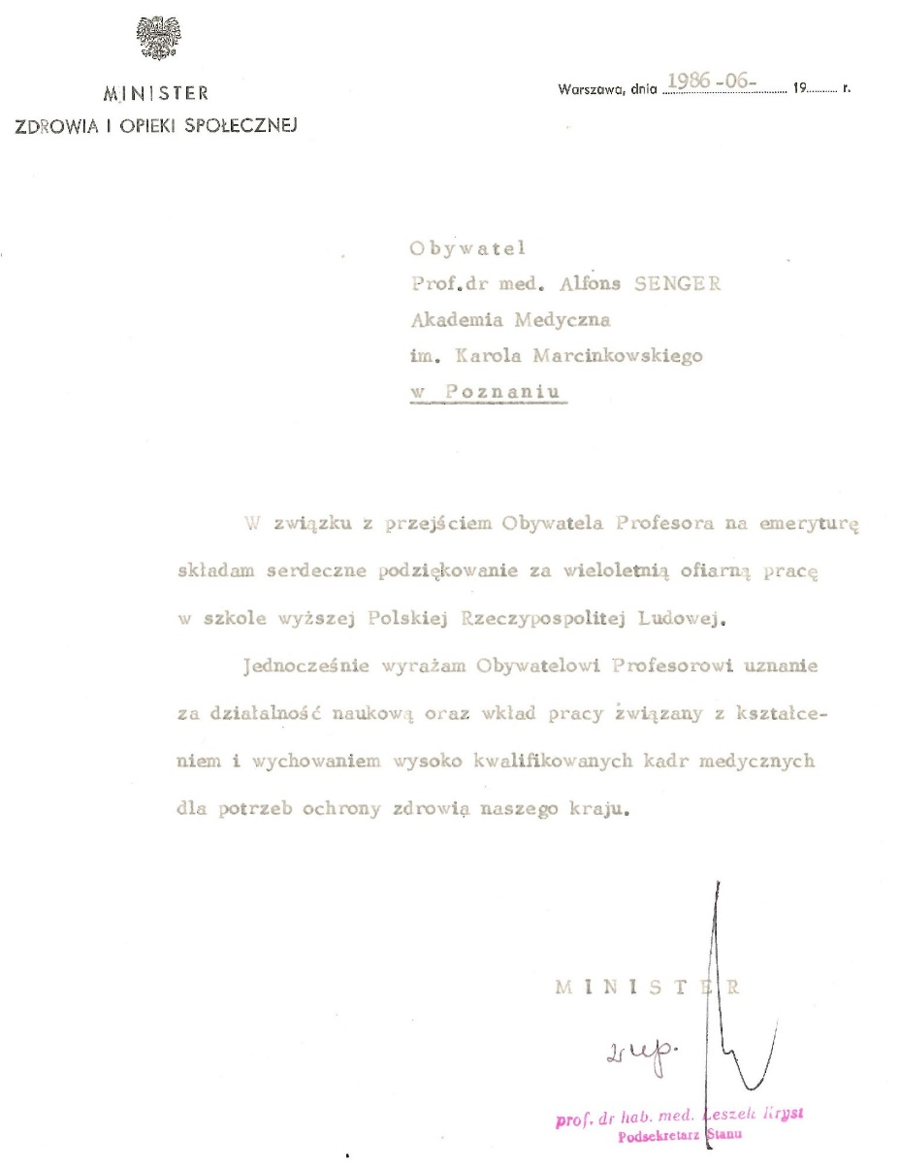
1986
PROF. SENGER PRZECHODZI NA EMERYTURĘ
Podziękowania Ministra Zdrowia
za wieloletnią pracę 1986 rok.

Slide 20
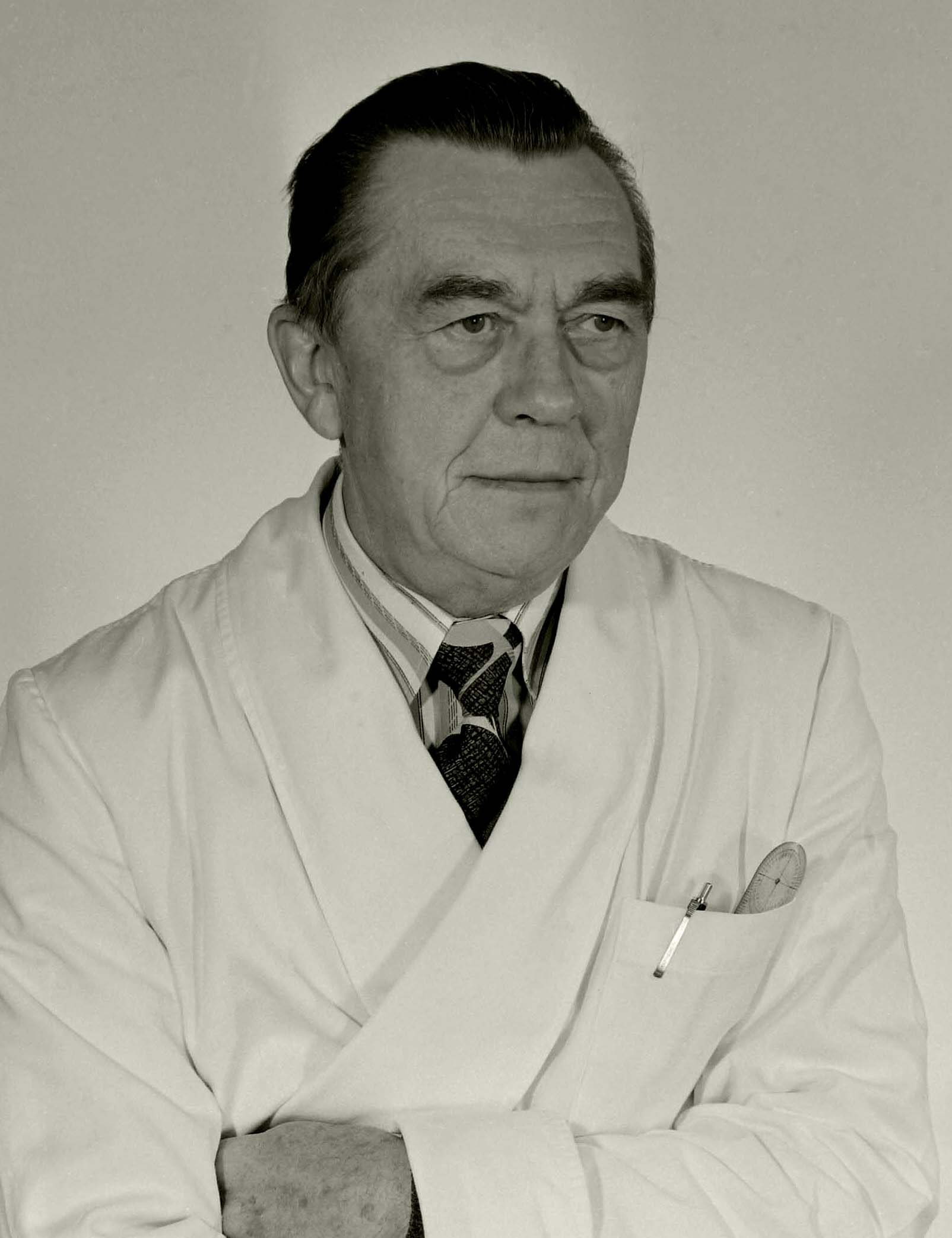
Profesor Alfons Senger zmarł 7 września 1991 r.
w Poznaniu. Został pochowany na cmentarzu komunalnym na Junikowie.
1915 - 1991
Ortopedyczno-Rehabilitacyjny Szpital Kliniczny im. W. Degi
UM w Poznaniu
ul. 28 Czerwca 1956 r. 135/147 (tel.) 61 8 31 03 31,
orsk@orsk.ump.edu.pl www.orsk.pl
Uniwersytet Medyczny im. Karola Marcinkowskiego
w Poznaniu
Collegium Maius, Fredry 10, 61-701 Poznań
tel. 61 854 60 00

